Slide 1
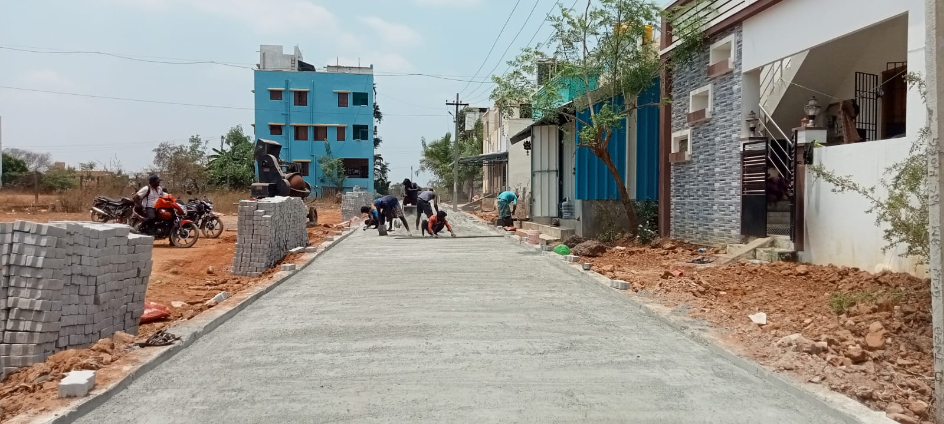
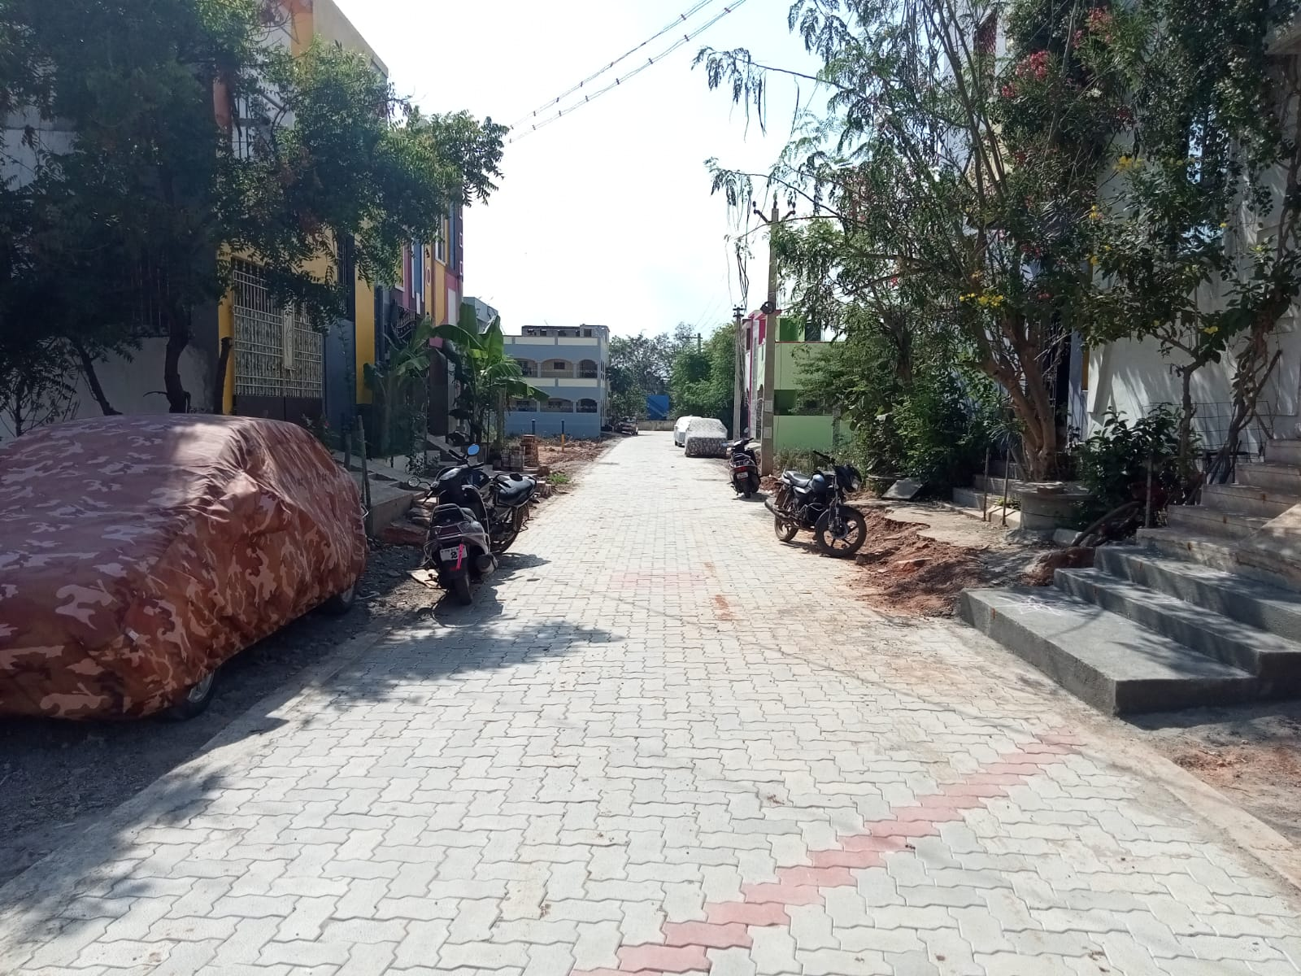
திருப்பெரும்பூதூர் சிறப்பு நிலை பேரூராட்சி – காஞ்சிபுரம் மாவட்டம் கலைஞர் நகர்ப்புற மேம்பாட்டு திட்டம் பணியின் விவரம் - வார்டு 14, ஸ்ரீராம் நகர் (2 வது, 3 வது, 4வது குறுக்குத் தெரு), ஜெமி நகர் மெயின் ரோடு (Phase - II), ஜெமி நகர் (Phase - II) 1வது குறுக்கு தெரு, விநாயகா நகர், கடுவஞ்சேரி சாலை முதல் சரளா நகர் சாலை வரை பேவர் பிளாக் சாலை அமைத்தல். - மதிப்பீட்டு தொகை – ரூ.70.80 இலட்சம்

